Slide 1
Российский химико-технологический университет имени Д.И. Менделеева Кафедра физического воспитания Без срока давности
Выполнила: Мосолова Виктория Георгиевна Кс-24
Проверила: Щербинина Валерия Дмитриевна
Москва 2023 г.

Slide 2
Содержание
Битва за Днепр (август-декабрь 1943 г.), стр. 3
Воробьев Аркадий Никитич (тяжелая атлетика), стр. 9
Нырков Юрий Александрович (футбол), стр. 19
Мосолов Алексей Федорович, стр. 25
Список литературы, стр. 26

Slide 3
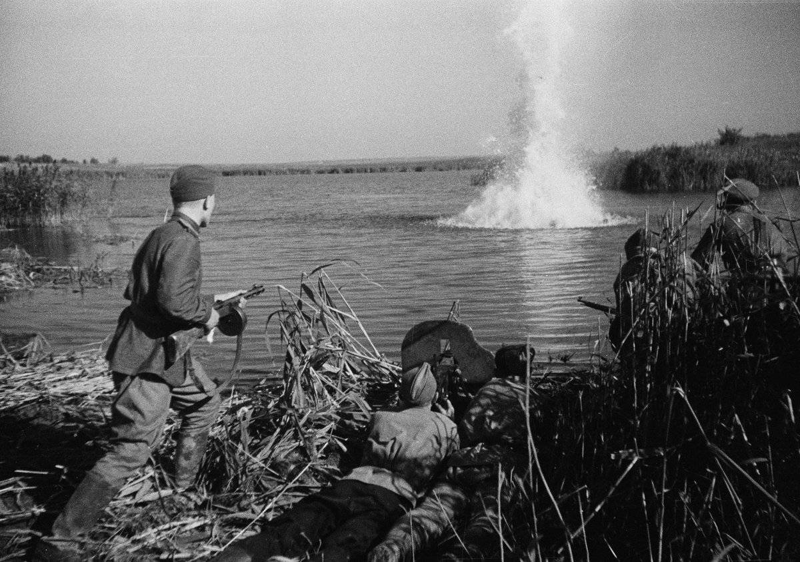
Битва за Днепр – одно из крупнейших сражений Великой Отечественной войны.
Период ВОВ: август-декабрь 1943 г.
Три знаменитых командующих в битве за Днепр: Иван Конев (2-й Украинский фронт), Константин Рокоссовский (Белорусский фронт), Николай Ватутин (1-й Украинский). На начало сражения все трое — генералы армии.

Slide 4
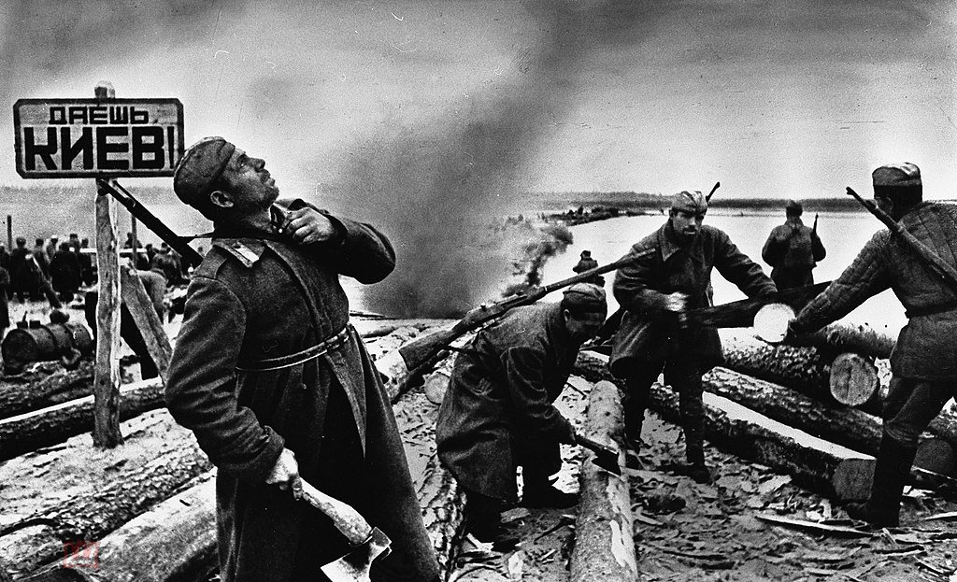
Как проходило событие
Советские войска начали наступление на Днепр 26 августа 1943 года.
Бой проходил на протяжении 4 месяцев и закончился победой Советской армии.
Итогом битвы стало освобождение большой территории Украины от немецко-фашистских захватчиков, а также создание благоприятных условий для дальнейшей операции освобождения Крыма и освобождения Украины.

Slide 5
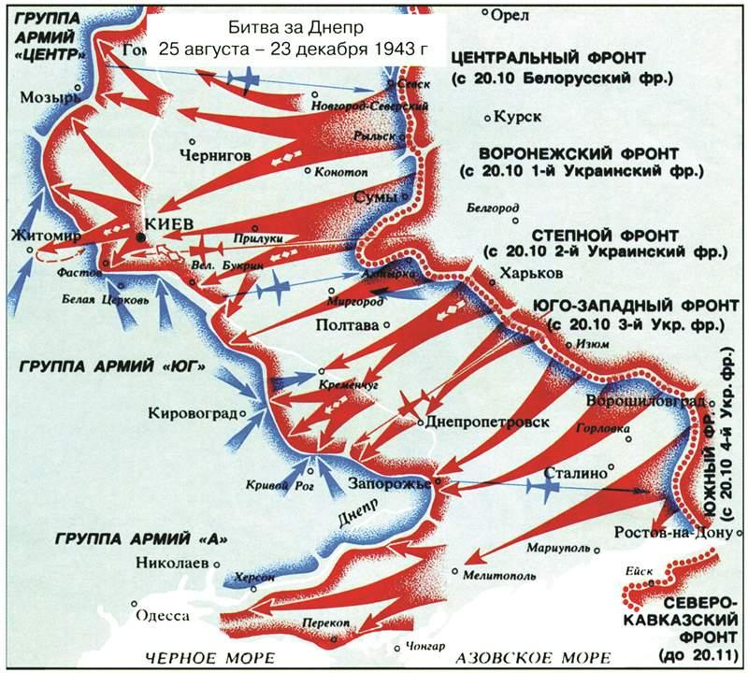
Схема битвы за Днепр

Slide 6
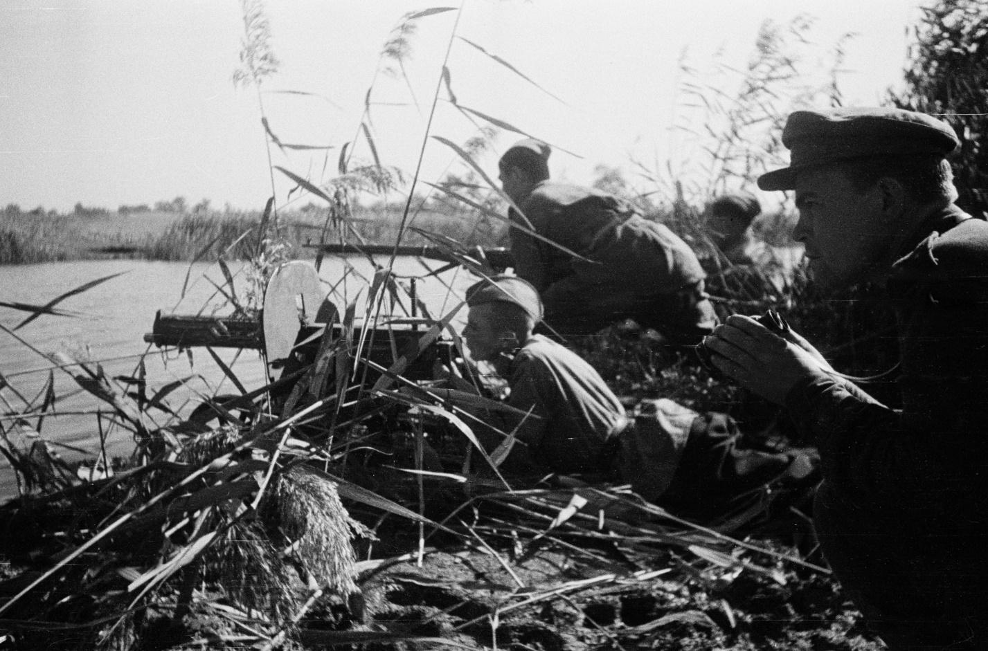
Роль битвы за Днепр в ходе Великой Отечественной войны
Важность битвы за Днепр заключалась в том, что она стала поворотным моментом в ходе войны. Советские войска сумели преодолеть реку Днепр и прорвать оборону немецко-фашистских войск, которые удерживали позиции на берегах реки. Битва за Днепр привела к освобождению большой территории Украины и созданию благоприятных условий для дальнейшей операции освобождения Крыма и освобождения Украины.
Кроме того, битва за Днепр стала одним из ключевых сражений, которое позволило Советской армии получить ценный опыт для дальнейших операций в ходе войны. В битве за Днепр использовались новые тактики и технологии, которые впоследствии были использованы в других операциях.

Slide 7
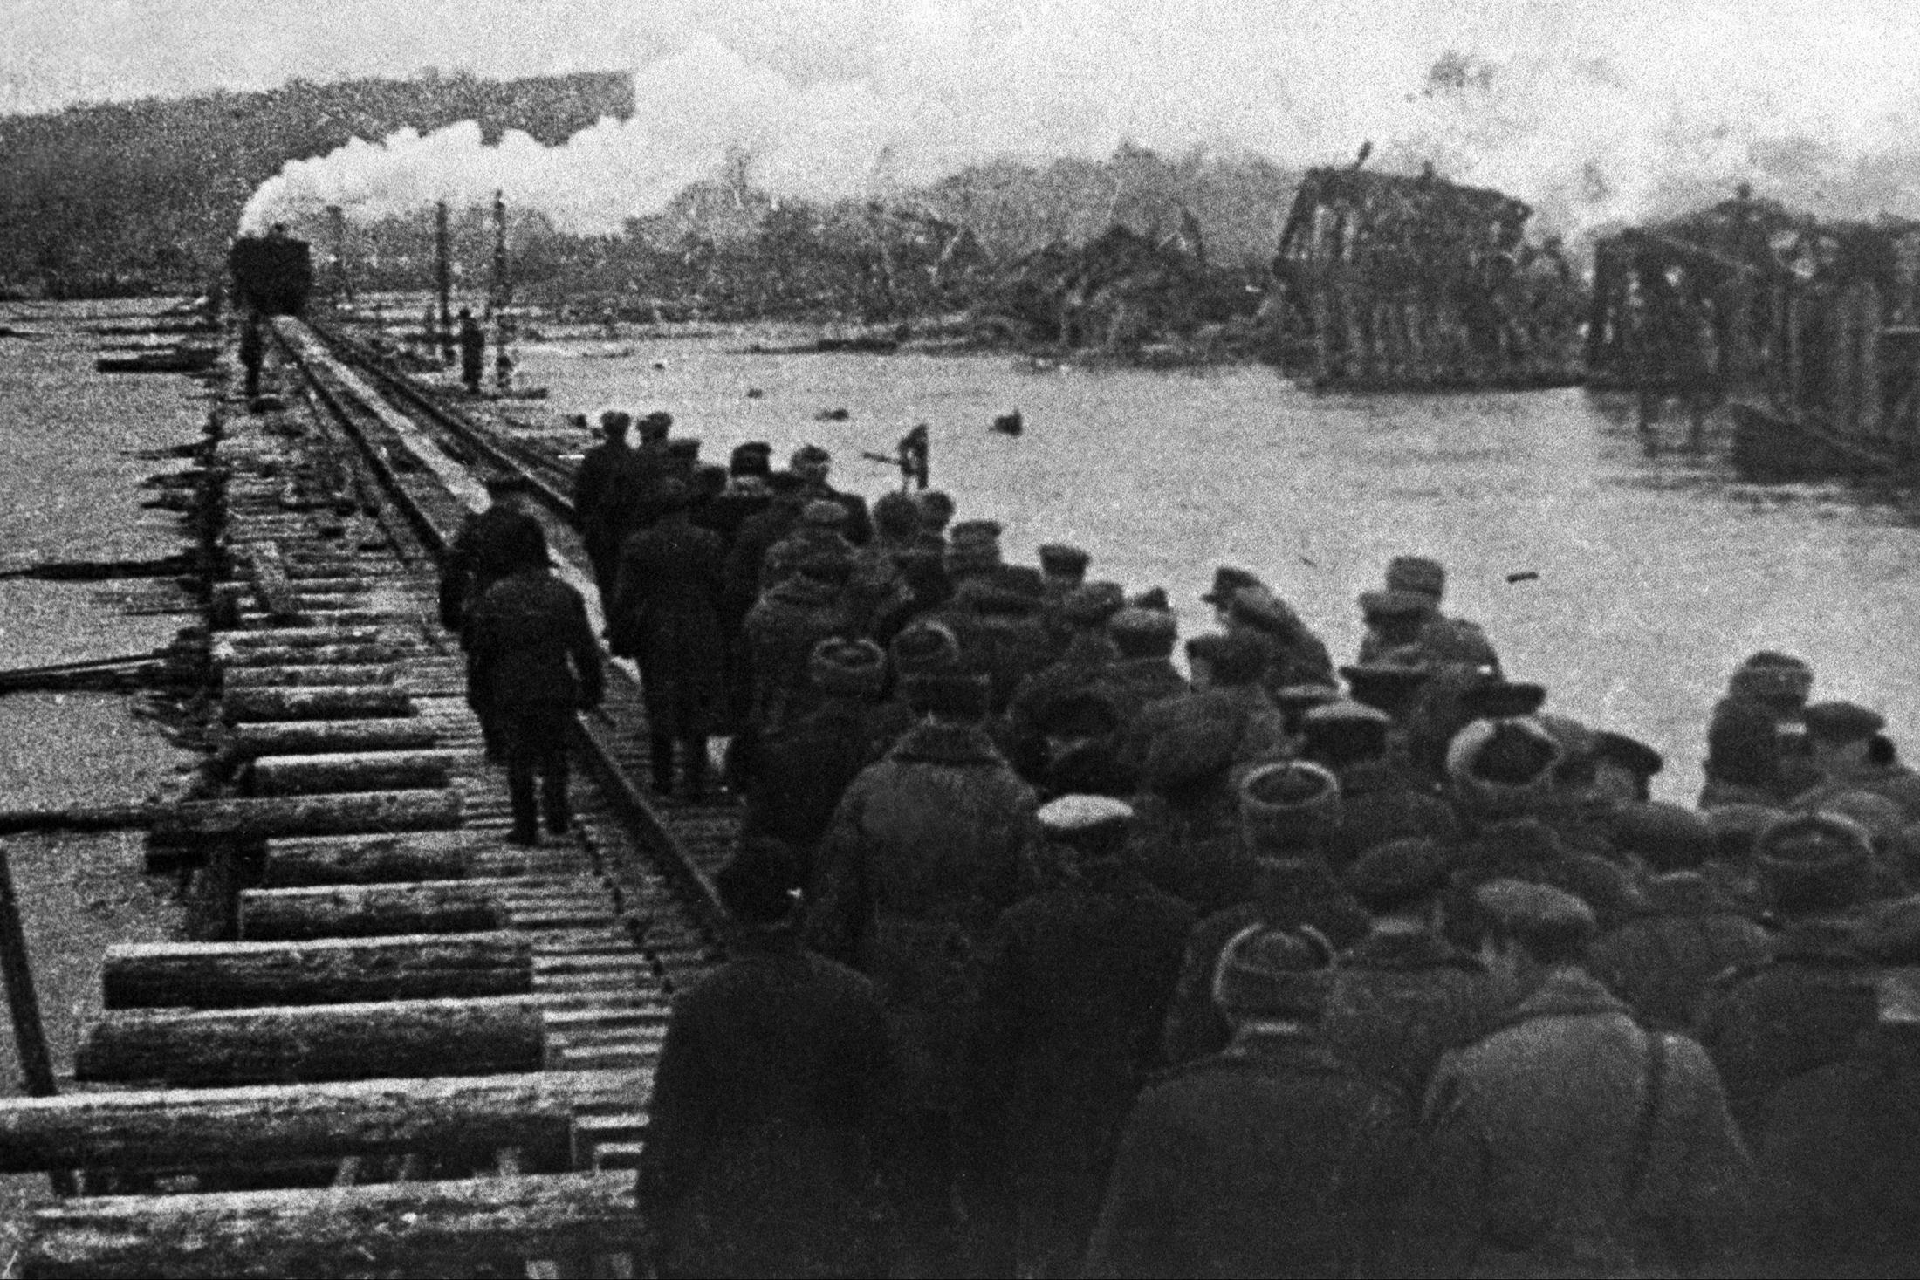
Последствия битвы за Днепр
Битва за Днепр привела к сокрушительным потерям среди немецких войск, которые не смогли удержать оборону на берегах Днепра.
Она также привела к значительным потерям среди советских войск, но позволила Советской армии освободить значительную территорию Украины и создать благоприятные условия для дальнейшего наступления на Германию.

Slide 8
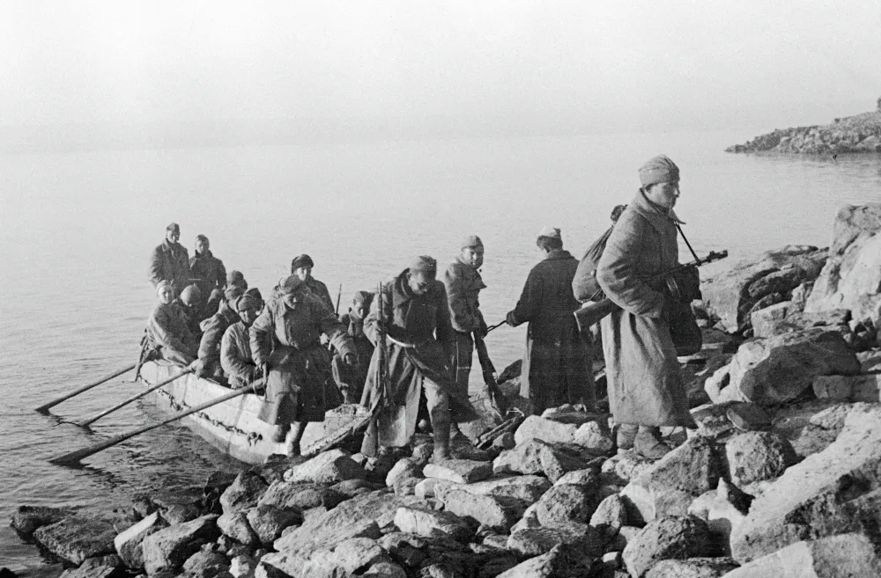
Историческая роль битвы за Днепр
Битва за Днепр имела огромную историческую роль в ходе Великой Отечественной войны. Битва за Днепр показала высокий уровень организации и координации советских войск, а также привела к значительным потерям среди немецких войск. Это событие также стало важным сигналом для Советского руководства о том, что немецко-фашистская армия не является непобедимой.
В целом, битва за Днепр стала ярким примером мужества и героизма советских солдат и офицеров в ходе Великой Отечественной войны и останется в истории как одно из ключевых сражений, которое принесло победу над немецко-фашистскими захватчиками и помогло сохранить независимость и свободу Советского Союза.

Slide 9
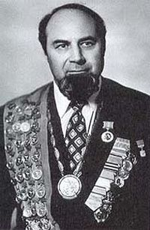
Аркадий Воробьев - советский тяжелоатлет, который заслуженно занял место в истории советского и мирового спорта.
Он был известен своими впечатляющими достижениями в тяжелой атлетике и является одним из лучших спортсменов своего времени.
Воробьев начал свою карьеру в 1958 году, и уже через несколько лет стал одним из лучших тяжелоатлетов СССР.
Он являлся двукратным олимпийским чемпионом, а также победителем многих других международных соревнований.

Slide 10
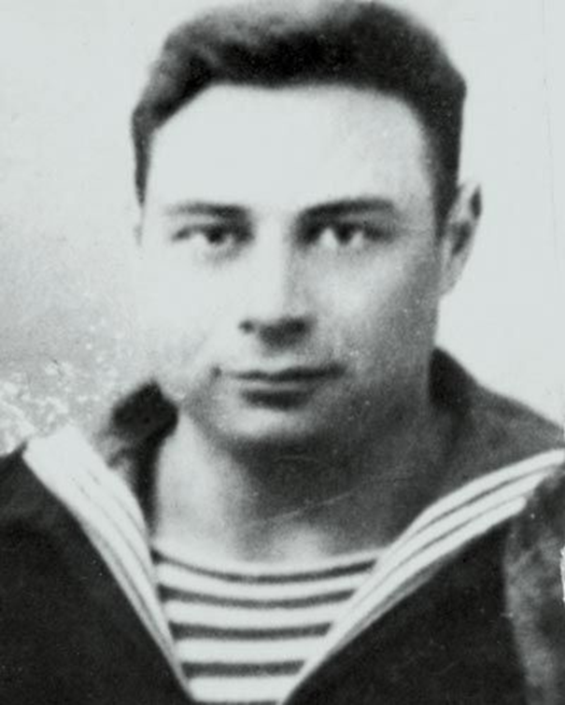
В 1942 году Аркадий был призван в действующую армию. Окончив школу водолазов в Геленджике, попадает в подразделение морской пехоты Черноморского флота. За бои в устье реки Дунай получает свою первую боевую награду, медаль «За отвагу».

Slide 11
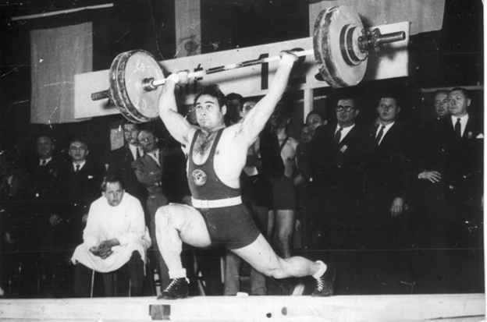
В 1950 году на соревнованиях в Харькове с мировым рекордом в рывке Аркадий Воробьев становится Чемпионом СССР и входит в сборную Союза.

Slide 12
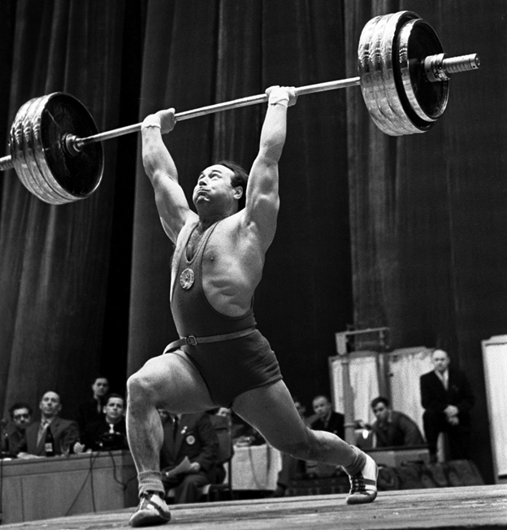
В 1960 году Аркадий Воробьев повторяет свой успех и становится Олимпийским чемпионом на играх в Риме

Slide 13
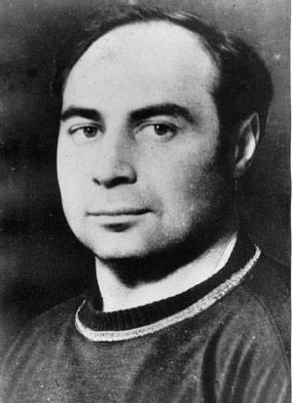
Всего за свою спортивную карьеру фронтовик, морпех Черноморского флота добился потрясающих результатов:
Олимпийский чемпион (1956, 1960) в полутяжелом весе, 3-й призер Олимпийских игр (1952) в среднем весе.
Чемпион мира (1953-55, 1957, 1958) в среднем весе, 2-й призер чемпионата мира (1950, 1959) в среднем весе, 3-й призер чемпионата мира (1961).
Чемпион Европы (1950, 1953-55, 1958) в среднем весе, 2-й призер чемпионата Европы (1959), 3-й призер чемпионата Европы (1961).
Чемпион СССР (1950, 1951, 1952 — в среднем весе; 1953-59 — в полутяжелом весе).
Установил 21 мировой рекорд и 37 рекордов СССР.

Slide 14
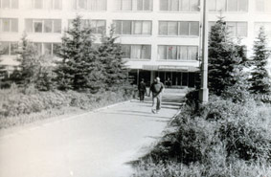
В 1971 году А.Н. Воробьев возвращается в Государственный центральный ордена Ленина институт физической культуры на должность заведующего, основанной им несколько лет назад, кафедрой тяжелой атлетики.

Slide 15
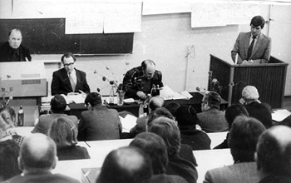
В 1977 году на базе филиала Смоленского ГИФК в п. Малаховка был образован Московский областной государственный институт физической культуры, его ректором назначается Аркадий Никитич Воробьев.

Slide 16
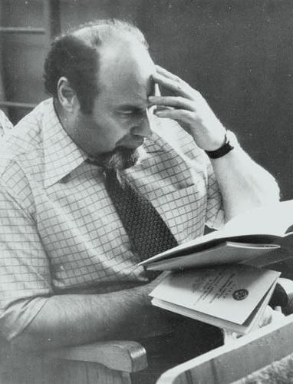
Под его руководством более 50-ти человек стали кандидатами и докторами наук в области физического воспитания и спортивной медицины.

Slide 17

Автор книг:
«Современная тренировка тяжелоатлета»,
«Тяжелоатлетический спорт»,
«На трех Олимпиадах» (1963),
«Сильные мира сего» (1972),
«Железная игра» (1980),
«Анатомия силы» (…, 1987 — соавтор),
учебника «Тяжелая атлетика» для спортивных вузов,
многочисленных научных публикаций,
более 200 газетных и журнальных материалов,
5-ти монографий,
3-х художественных произведений.

Slide 18
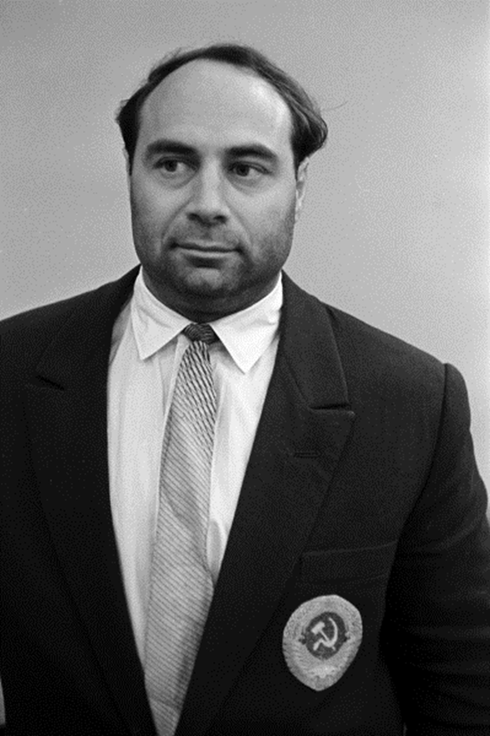
Выдающий тяжелоатлет, тренер, педагог, основатель собственной научной школы Аркадий Никитич Воробьев ушел из жизни 22 декабря 2012 года на 89 году жизни.
Светлая память о великом спортсмене, ученом, педагоге навсегда останется в наших сердцах.

Slide 19
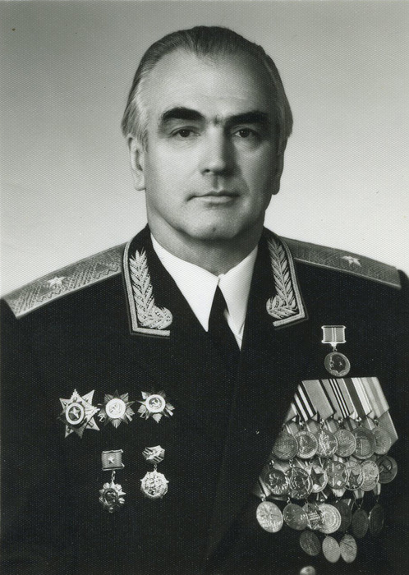
Юрий Александрович Нырков (29 июня 1924, Вышний Волочёк, Тверская губерния, РСФСР, СССР — 20 декабря 2005, Москва, Россия) — советский футболист, защитник. За сборную СССР на Олимпийских играх в Хельсинки в 1952 году сыграл 3 матча. Заслуженный мастер спорта СССР (1985). Генерал-майор.
Кавалер орденов Отечественной войны I степени (дважды) и II степени, ордена Красной Звезды, «За службу Родине в Вооруженных сил СССР» III степени и ордена Дружбы.

Slide 20
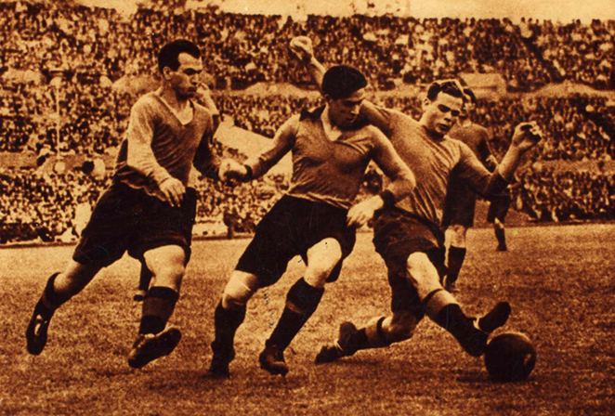
До 1936 года Александр Нырков работал прорабом на строительстве Софринского полигона.
В 1936 году Юрий был принят в состав детской команды пионеров, выступавшей в то время на стадионе «Динамо». Нырков принимал участие в первом международном матче против команды детей, эвакуированных из Испании из-за разразившейся там Гражданской войны.
Команда Юрия выиграла, за победу над испанцами нарком финансов СССР Влас Чубарь вручил каждому футболисту, принявшему участие в этой игре карманные часы с памятной гравировкой. В одной команде с Юрием Нырковым выступал в будущем известный хоккейный тренер Анатолий Кострюков.

Slide 21
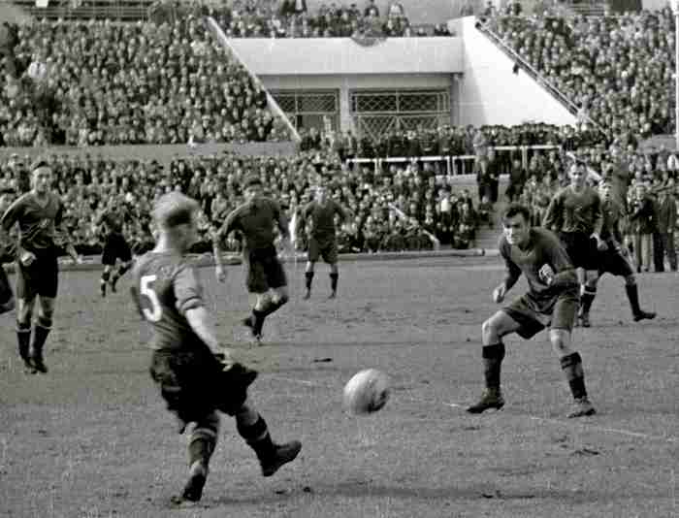
22 июня 1941 года началась Великая Отечественная война. Уже через 8 дней после начала войны, 30 июня, Юрий Нырков по комсомольской путевке был отправлен на строительство оборонительных сооружений под городом Вязьмой.
В январе 1945 года Юрий Нырков в составе полка участвовал в операции в районе Кюстрина, в которой территорию занятую немецкими войсками осветили множеством мощных прожекторов. После этой операции полк с боями подошёл к Берлину. Войну Юрий закончил 11 мая 1945 года на улице Шпандау-аллее в центре Берлина в звании младшего лейтенанта.

Slide 22
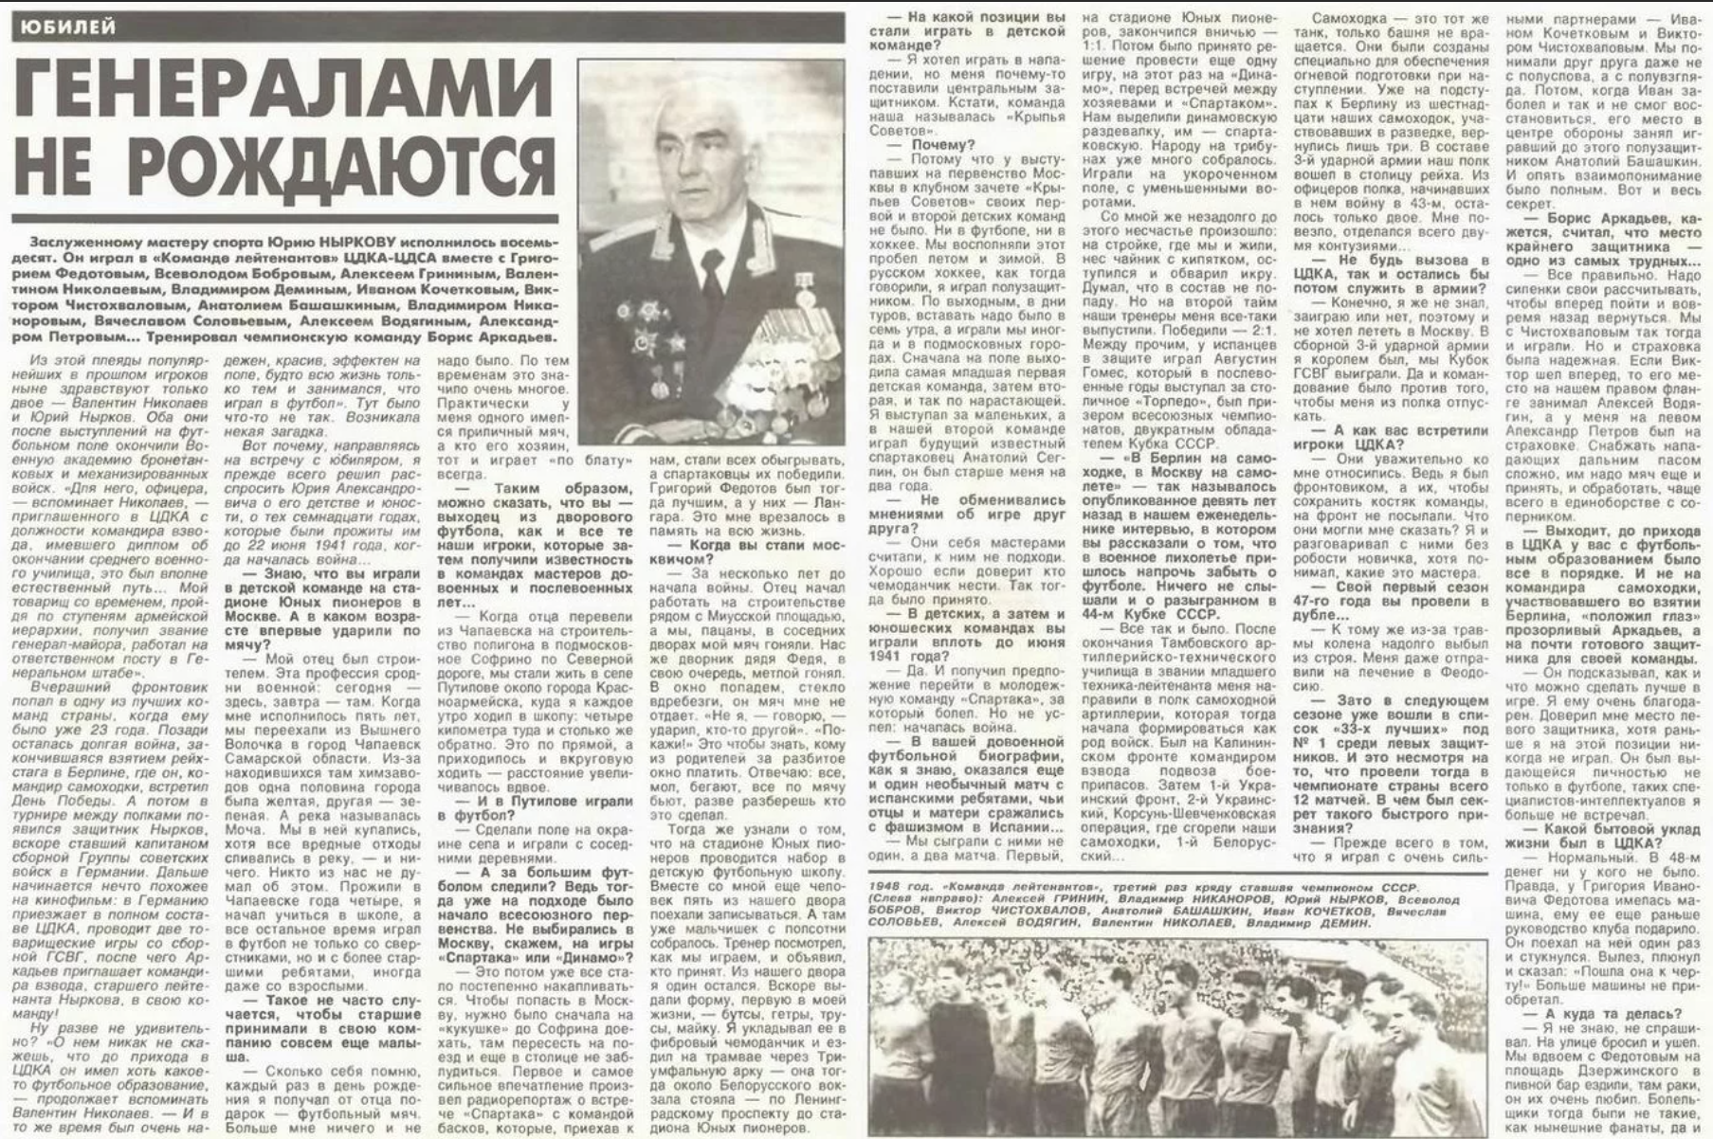

Slide 23
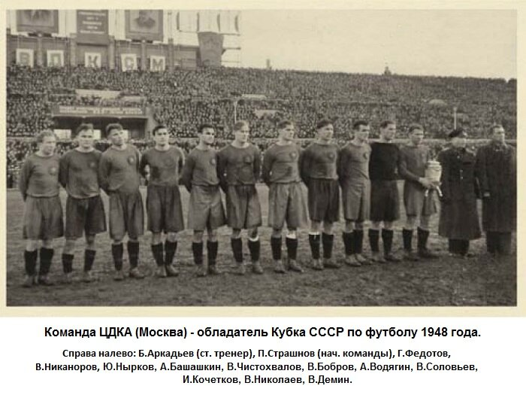

Slide 24
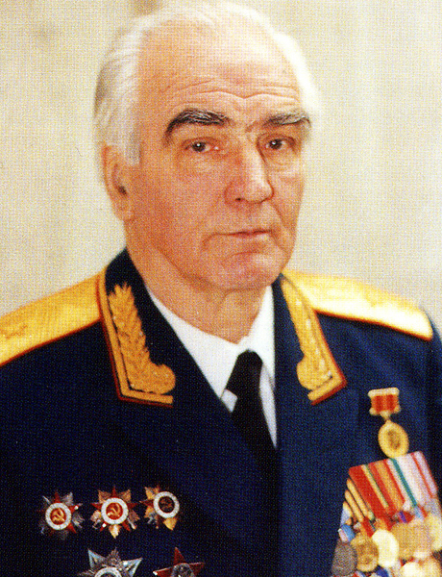
Нырков был настоящим героем своего времени, и его имя стало символом мастерства и выдающихся достижений в российском футболе.
Его успехи в спорте будут вечно жить в сердцах людей, и он останется незабываемой личностью в истории России и мирового футбола.

Slide 25
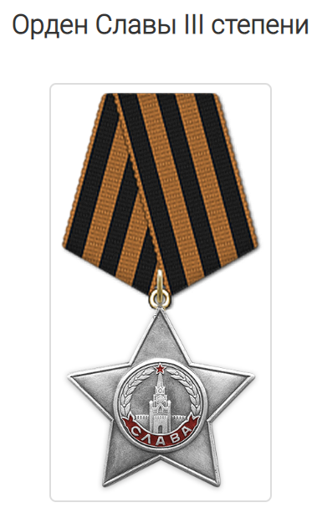
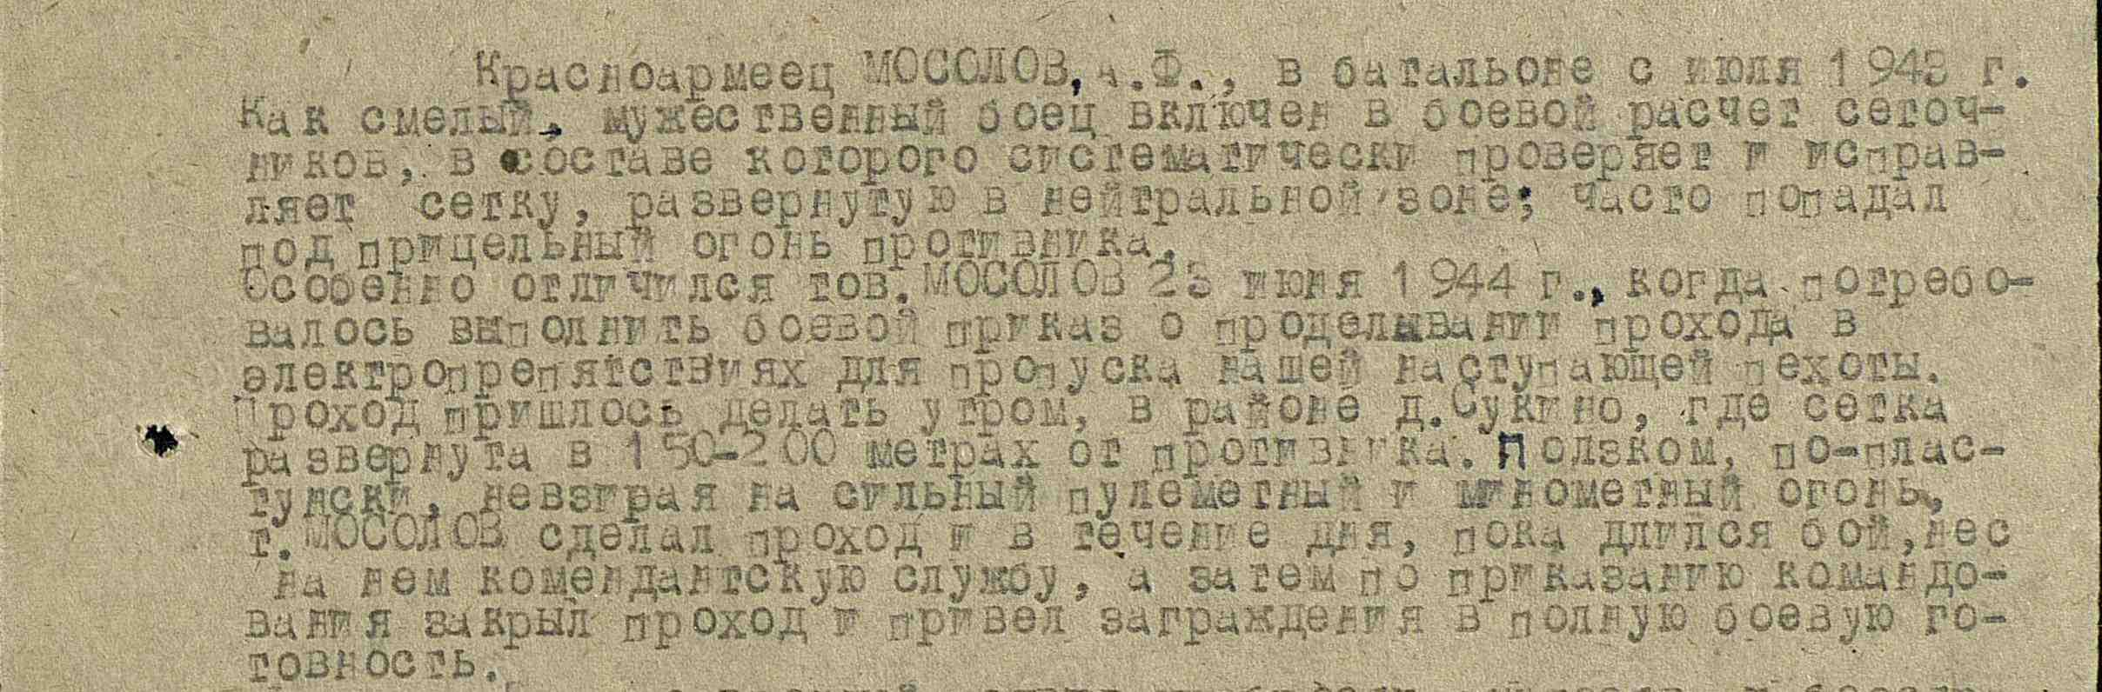
Мосолов Алексей Федорович 1915г.р.
Звание: красноармеец в РККА с 15.12.1941 года Место призыва: Пестречинский РВК, Татарская АССР, Пестречинский р-н Место службы: 33 омибр 344 сд Дата подвига: 23.06.1944

Slide 26
Список используемой литературы и интернет ресурсов:
https://ru.wikipedia.org/wiki/%D0%91%D0%B8%D1%82%D0%B2%D0%B0_%D0%B7%D0%B0_%D0%94%D0%BD%D0%B5%D0%BF%D1%80
https://topwar.ru/141067-geroicheskaya-i-tragicheskaya-bitva-za-dnepr.html?ysclid=lhgcmd9qrl286264963
https://istoriyakratko.ru/sssr/velikaya-otechestvennaya-vojna/bitva-za-dnepr-1943-g.html?ysclid=lhgcox3shz471126583
https://histrf.ru/read/articles/bitva-za-dniepr-fakty-i-domysly?ysclid=lhgco36bc7142384284
https://ru.wikipedia.org/wiki/%D0%92%D0%BE%D1%80%D0%BE%D0%B1%D1%8C%D1%91%D0%B2,_%D0%90%D1%80%D0%BA%D0%B0%D0%B4%D0%B8%D0%B9_%D0%9D%D0%B8%D0%BA%D0%B8%D1%82%D0%B8%D1%87
https://dzen.ru/a/XeYTujY55gCxyCgJ
https://mgafk.ru/arkadiy_nikitich_vorobev?ysclid=lhgenb0v4t447418354
https://fb.ru/article/216751/arkadiy-vorobev-biografiya-sportivnyie-dostijeniya-foto?ysclid=lhgend8mij650858442
https://ru.wikipedia.org/wiki/%D0%9D%D1%8B%D1%80%D0%BA%D0%BE%D0%B2,_%D0%AE%D1%80%D0%B8%D0%B9_%D0%90%D0%BB%D0%B5%D0%BA%D1%81%D0%B0%D0%BD%D0%B4%D1%80%D0%BE%D0%B2%D0%B8%D1%87
https://www.championat.com/football/article-3078255-iz-lejtenantov-v-generaly.html?ysclid=lhgfyc2scy845159608
https://www.peoplelife.ru/210329?ysclid=lhgfy9zv4e958457182
http://podvignaroda.ru/?#id=32785746&tab=navDetailManAward

Slide 27
Спасибо за внимание!

